Slide 1
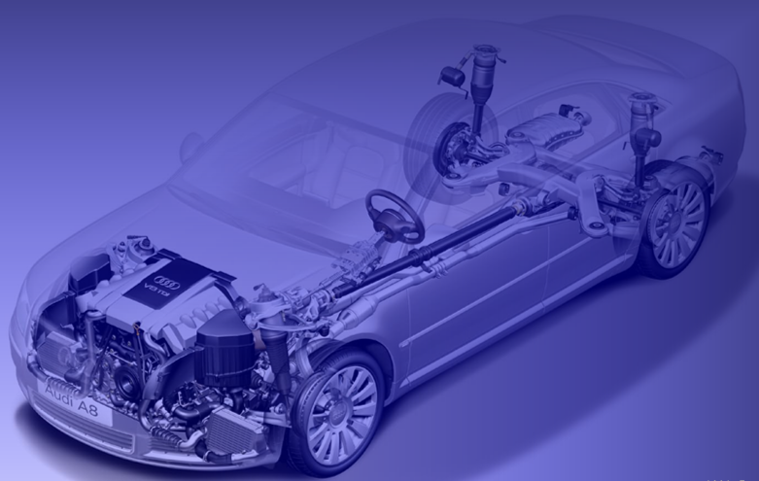
汽车运用安全管理管理 专业介绍

Slide 2
一、专业背景
政策法规
2016年最新颁布的《中华人民共和国道路交通安全法》规定准予登记的机动车应当符合机动车国家安全技术标准；对登记后上道路行驶的机动车，应当依照法律、行政法规的规定，根据车辆用途、载客载货数量、使用年限等不同情况，定期进行安全技术检验。
行业需求
现行的《交通汽车运输企业安全生产管理办法》规定：各级交通主管部门应设置安全生产管理机构，配备与安全生产管理工作相适应的专职管理人员；运输企业应参照部颁标准JT／T3144－91的规定配备安全生产管理人员。目前全国范围内此类人才缺口巨大。
4
专业基础
我院汽车专业实力雄厚，现有新能源汽车运用与维修、汽车运用安全管理，汽车检测与维修、汽车钣金涂装、汽车营销等专业，形成了完整的汽车专业链群，全面覆盖汽车产业各领域。现有在校班级51个，学生2128人。

Slide 3
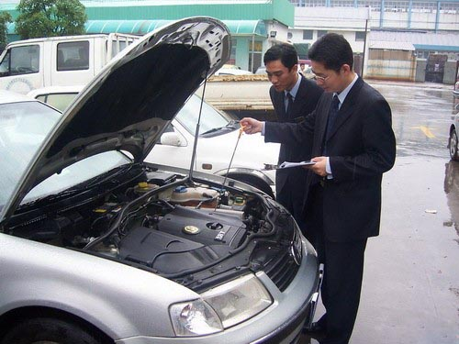
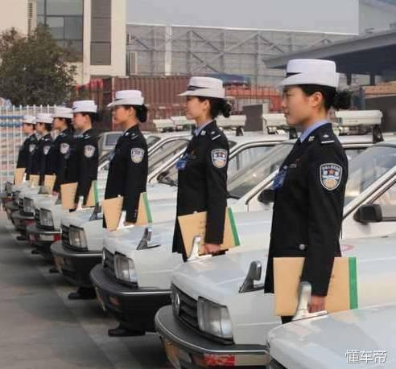
4

Slide 4
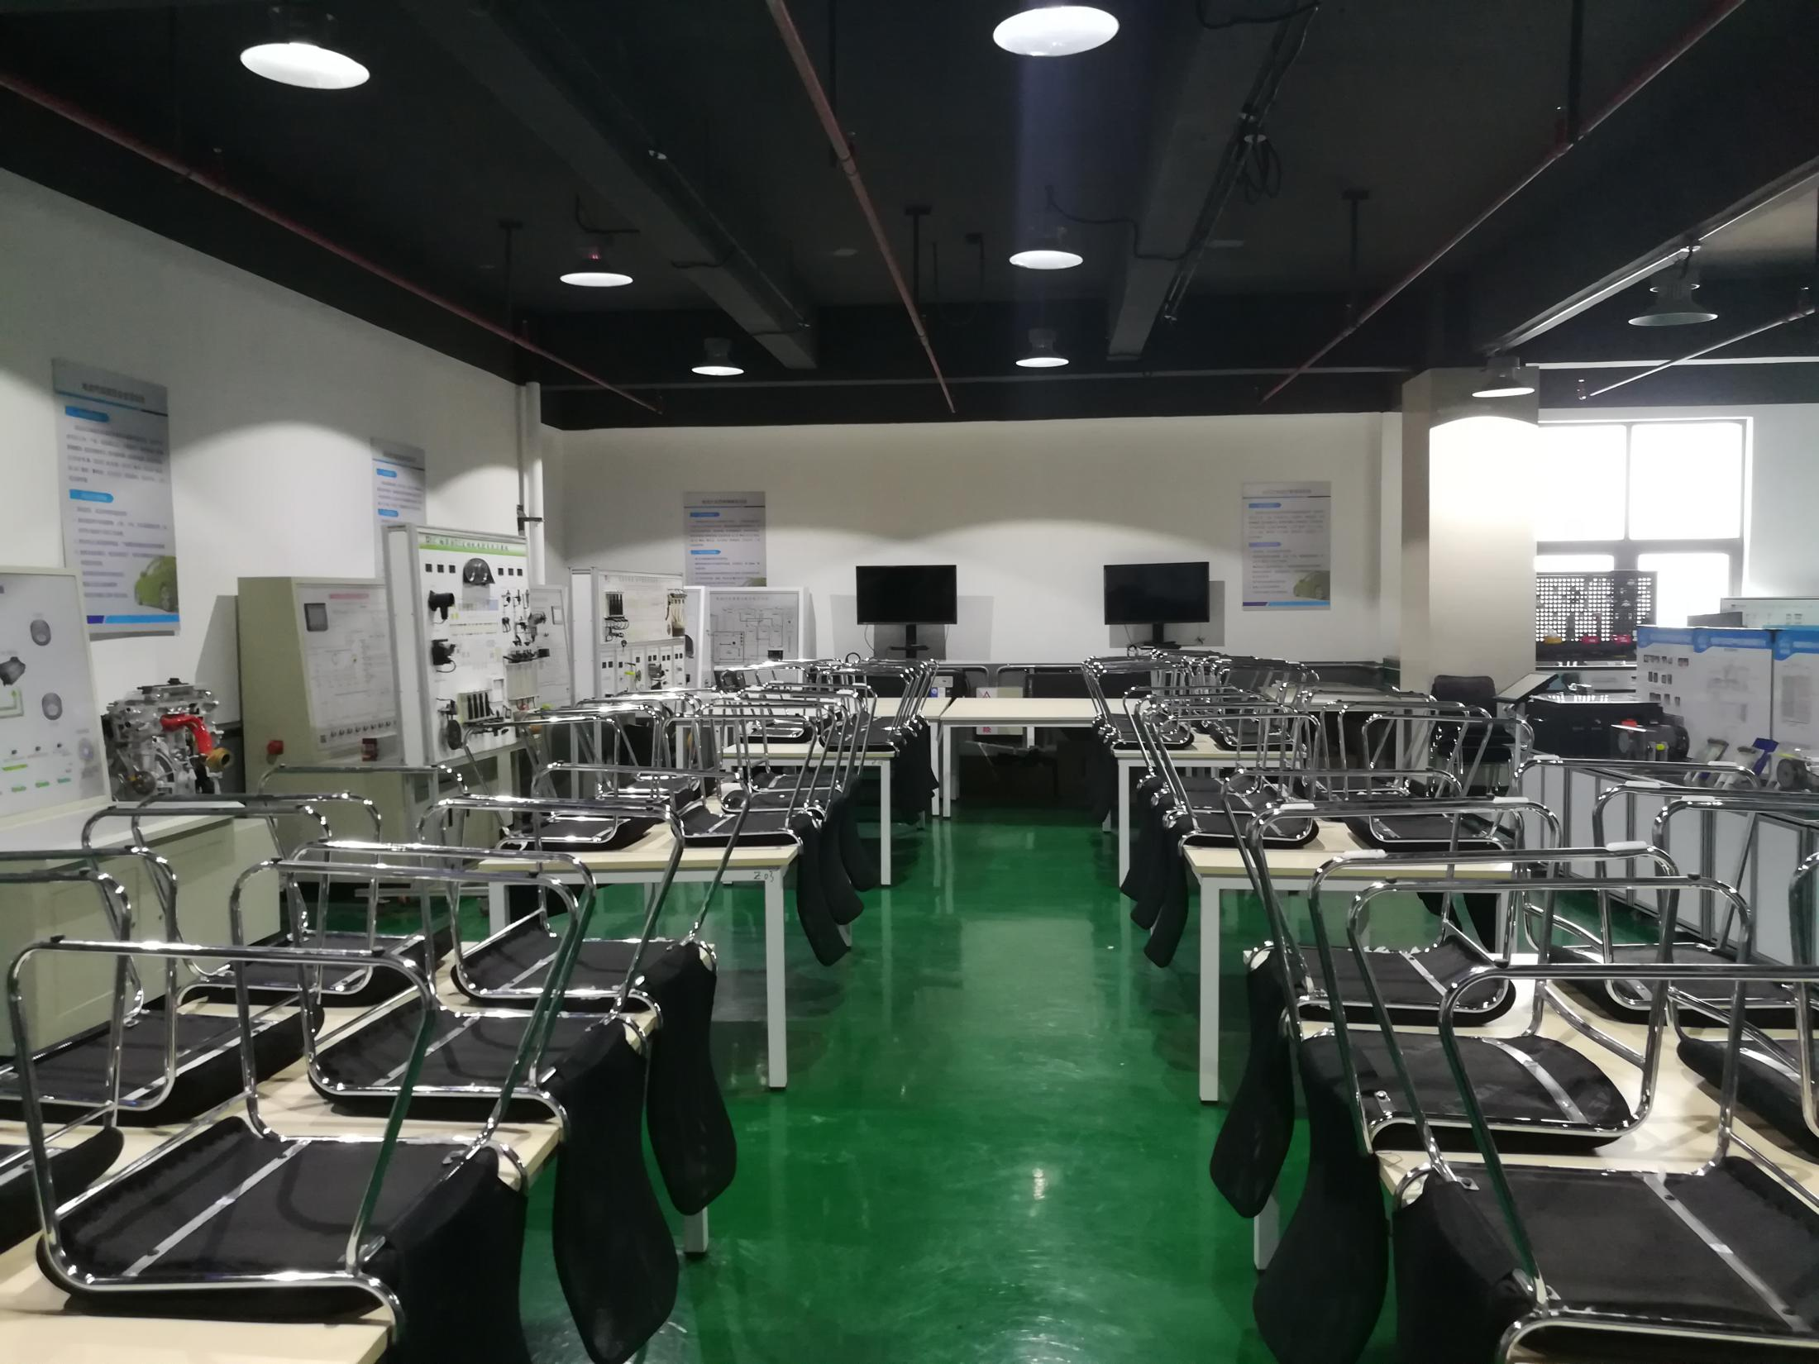
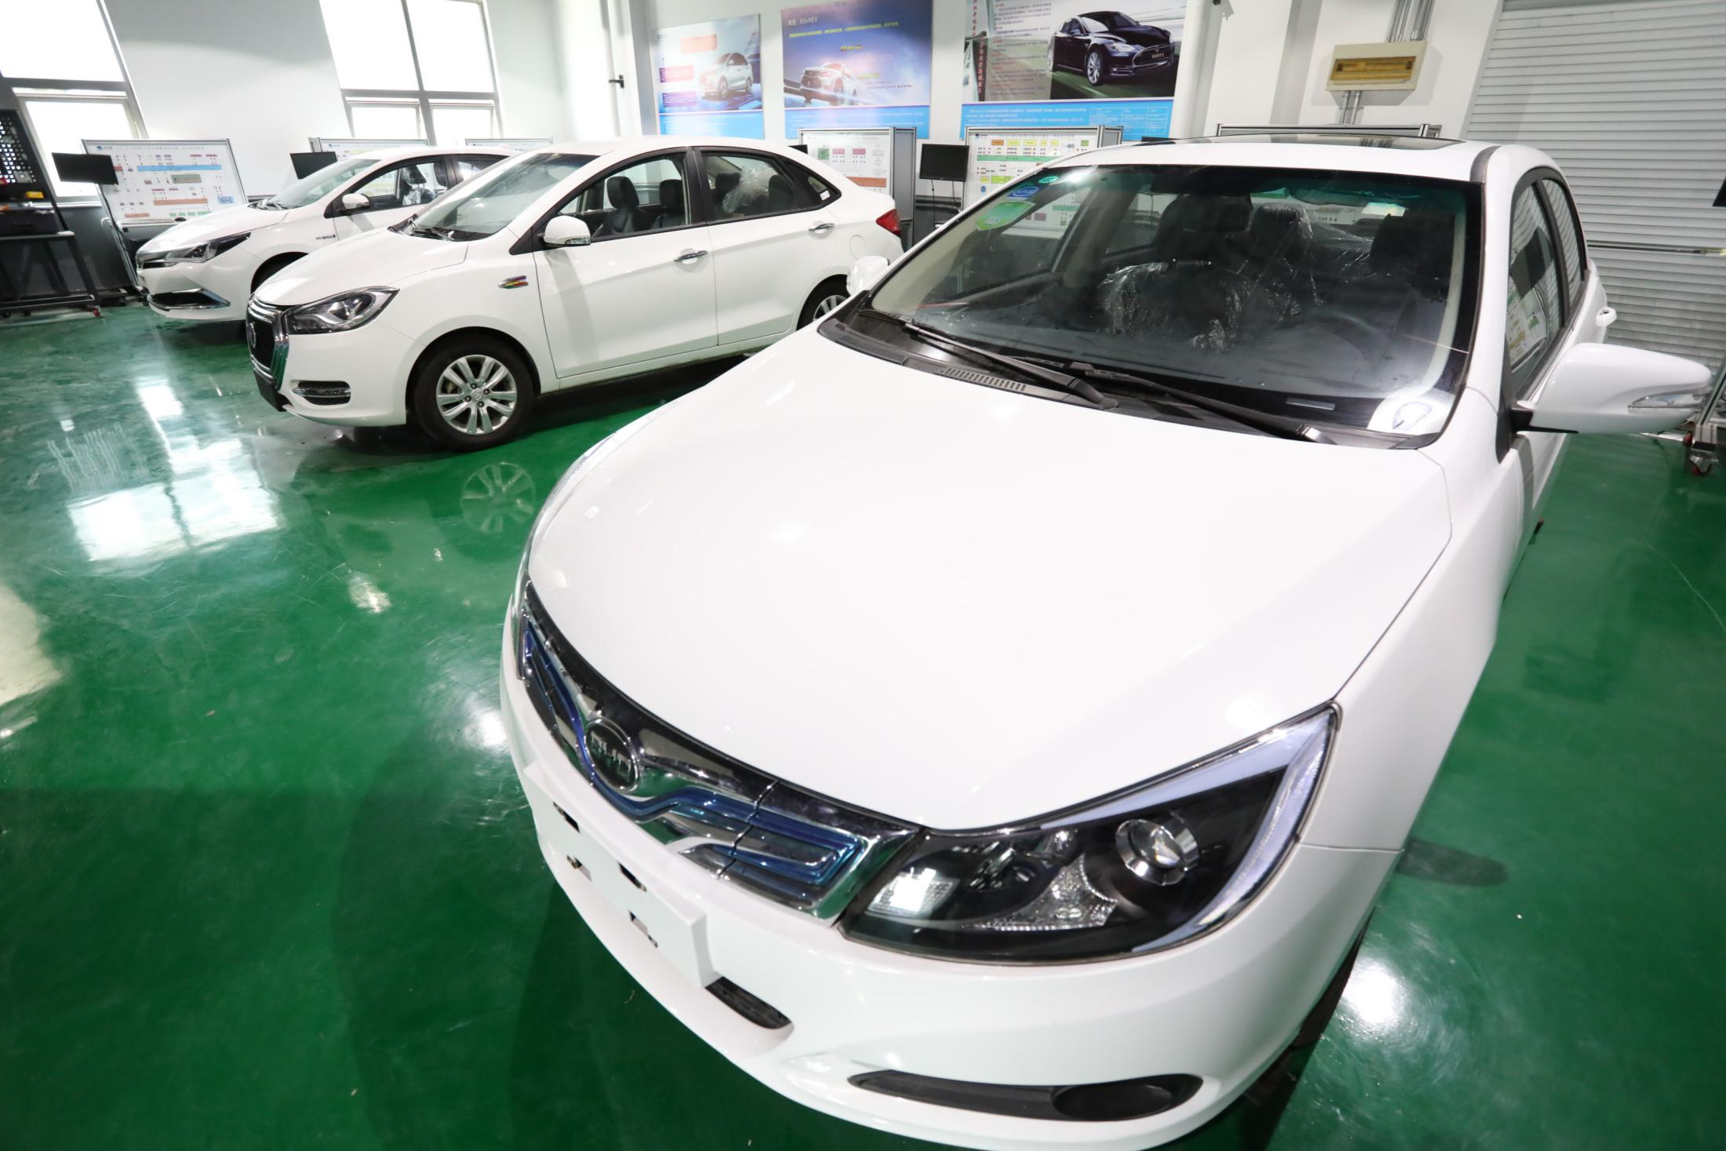
二、专业特色：
我院是江苏省唯一开设汽车运用安全管理专业的大专院校。本专业是汽车技术运用与汽车安全管理深度融合的专业，是我院“十三五”期间重点建设专业。
4

Slide 5
课程体系的开发，以职业岗位能力培养为主导，以素质教育为核心，设计符合学生职业成长规律的课程体系。
顶岗实习期
顶岗实习
职业能力
0.5年
实战训练
综合能力
综合能力课程
0.5年
技能训练
专业能力
专业核心能力课程
4
1年
夯实基础
素质平台
基本理论与素质
1年

Slide 6
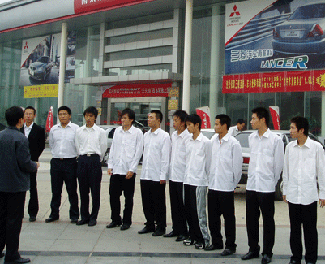
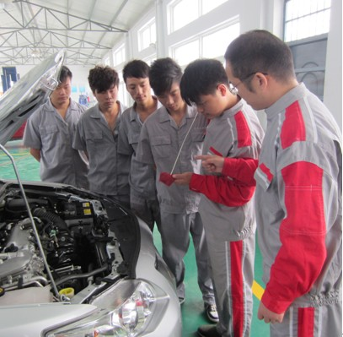
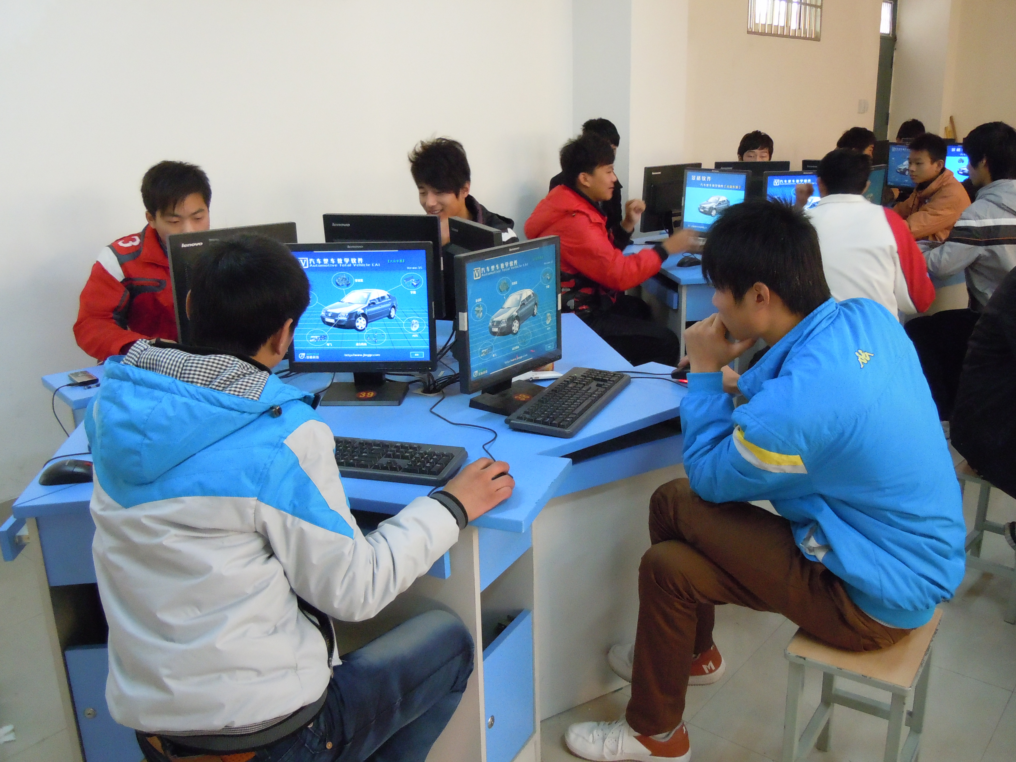
工学交替的人才培养模式
合格人才
顶岗实习
工作+学习
整车维修、整车检测、整车使用安全管理实习与理论学习交替
理实一体
故障检测与维修一体，故障设置、设备安全操作、操作、故障排除与理论分析学习一体
必备基础

Slide 7
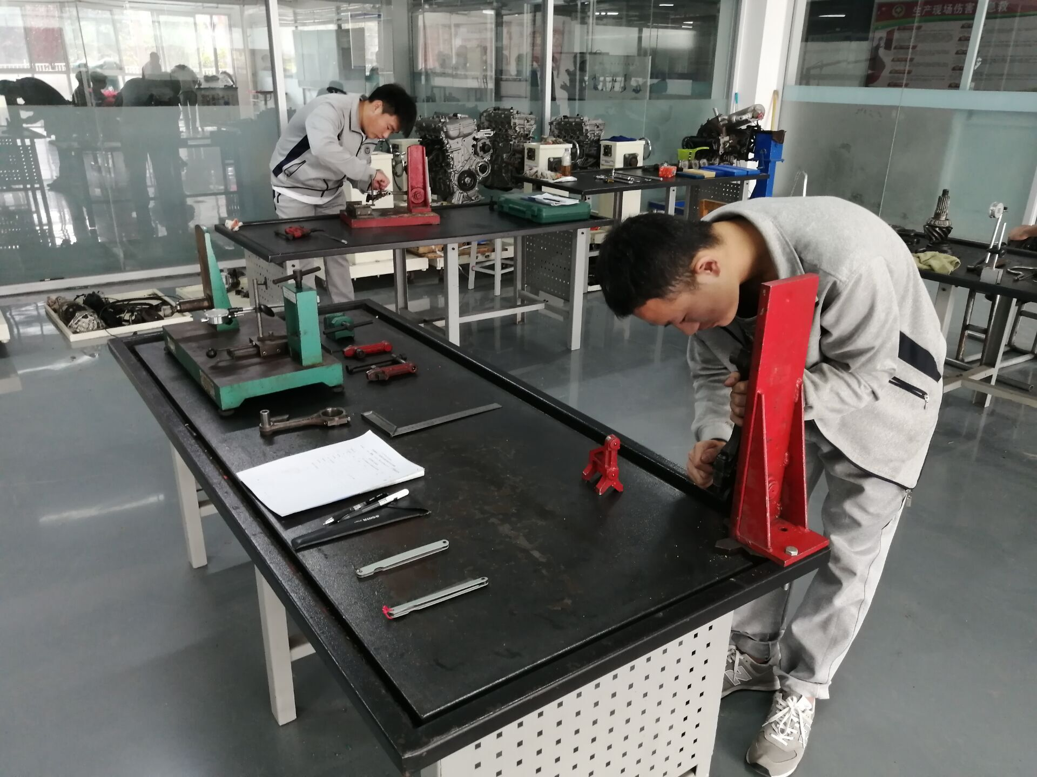
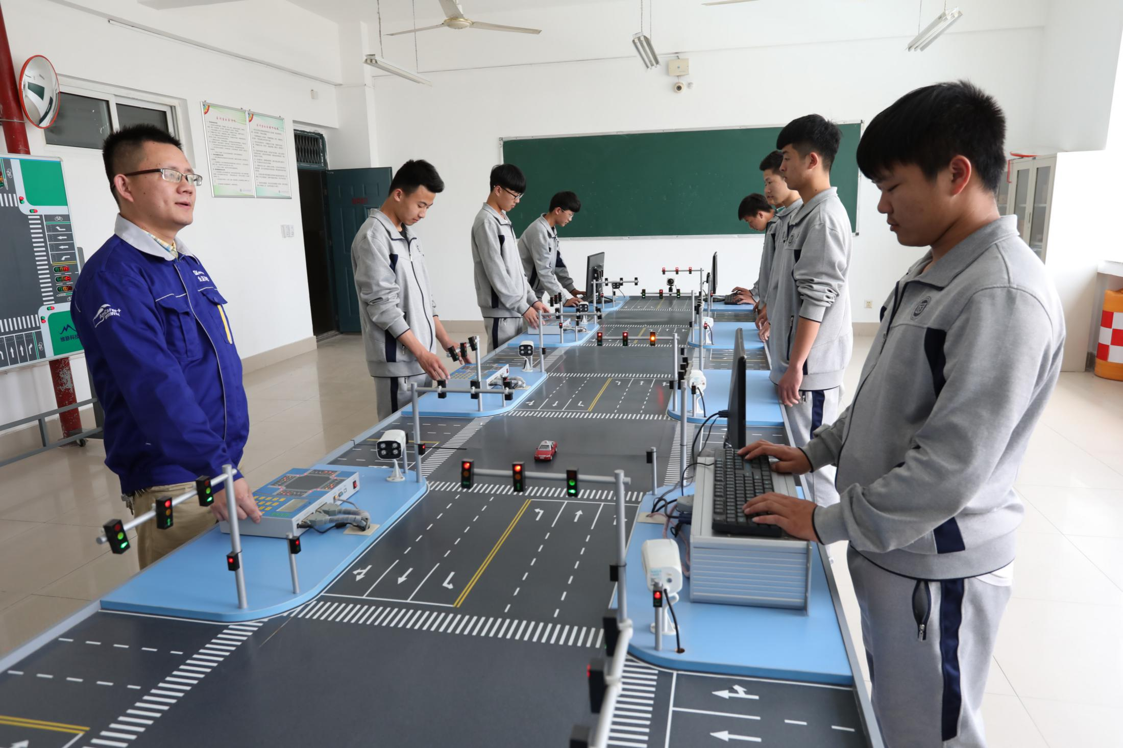
三、主要课程：
本专业学习汽车电工电子、发动机机械系统检查与修理、汽车底盘控制系统故障检测与维修、汽车基础电器系统检查与修理、汽车维护、现代汽车安全技术、汽车使用技术管理、道路交通安全管理、交通事故车辆安全技术鉴定等课程，完成汽车驾驶、汽车发动机拆装、底盘拆装认知、汽车维修等实训。

Slide 8
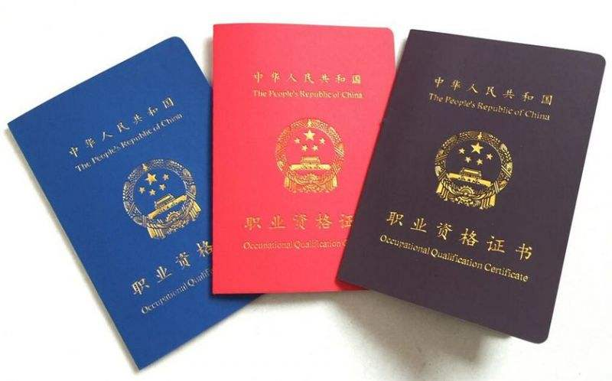
本专业可获得汽车维修中、高级工，高压电工特种作业操作证，可选修汽车驾驶证。

Slide 9
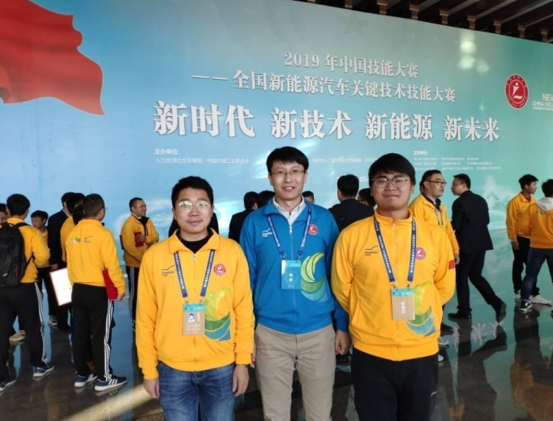
四、获得荣誉：
2019年度汽车专业学生参加江苏省职业学校技能大赛获二、三等奖各1项；参加2019年中国技能大赛新能源汽车关键技术技能大赛获得二等奖1项；参加江苏省互联网加创新创业大赛，获三等奖一项。教师参加省市级技能大赛获奖多项。

Slide 10
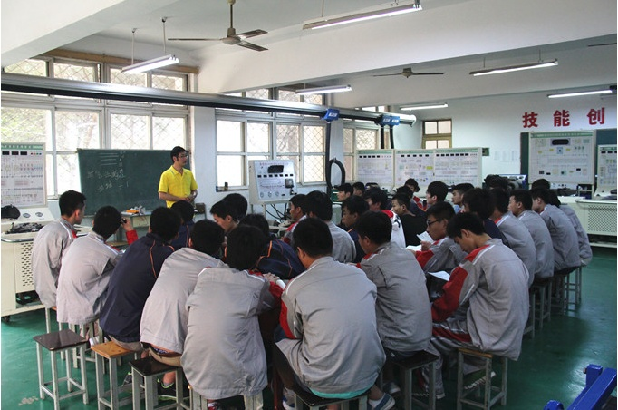
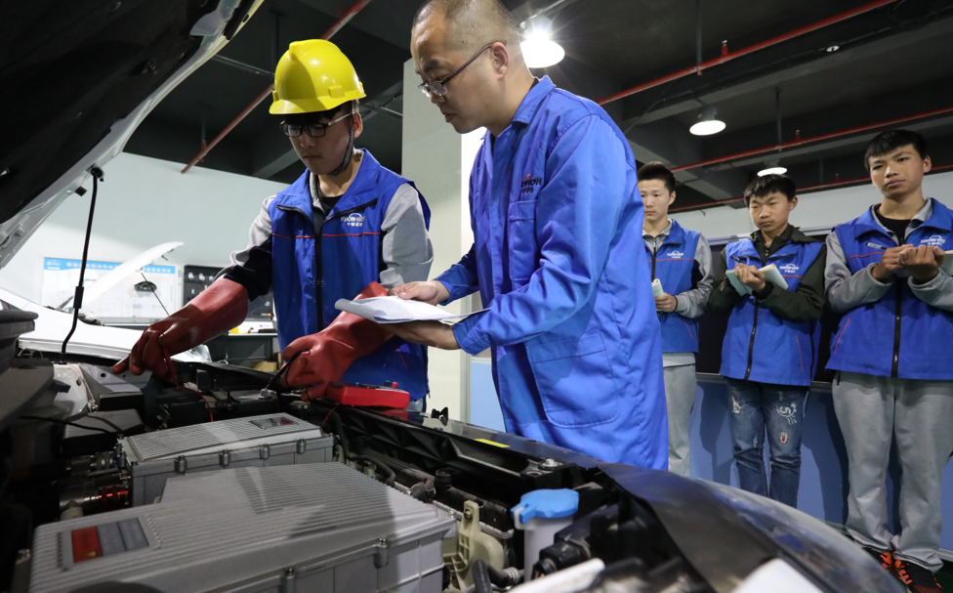
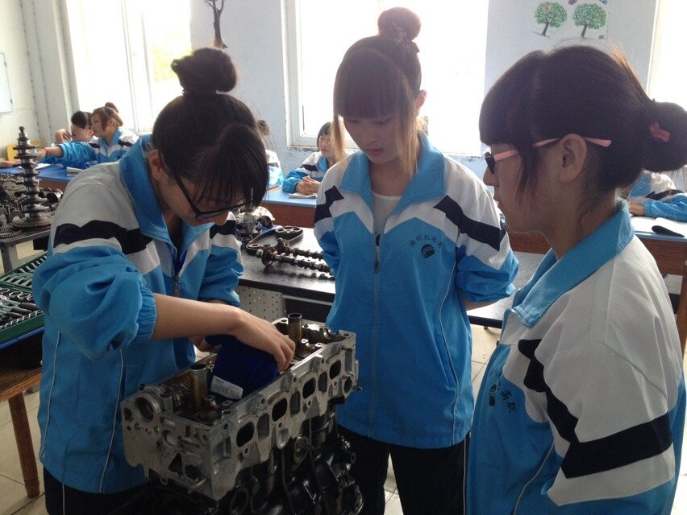
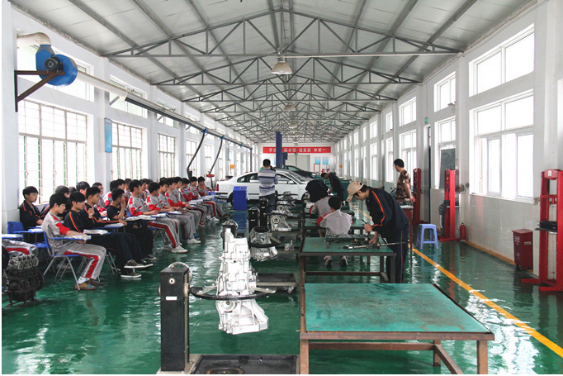
五、在校学习

Slide 11
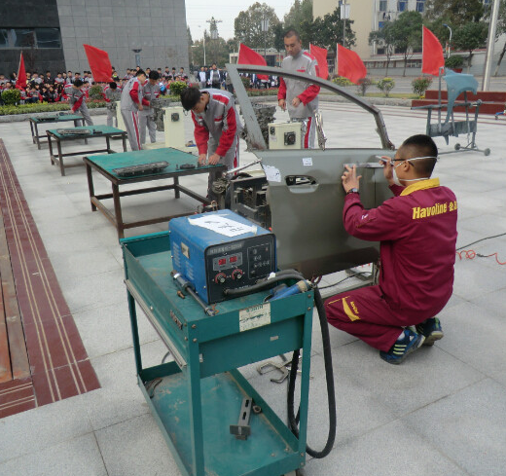
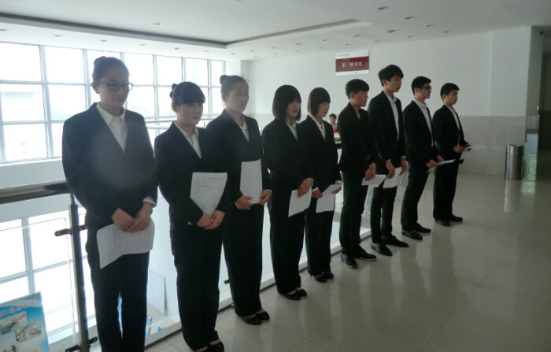
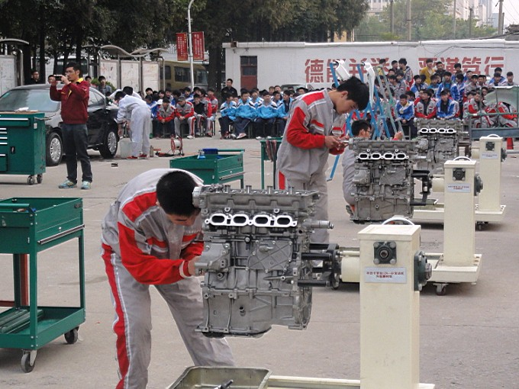
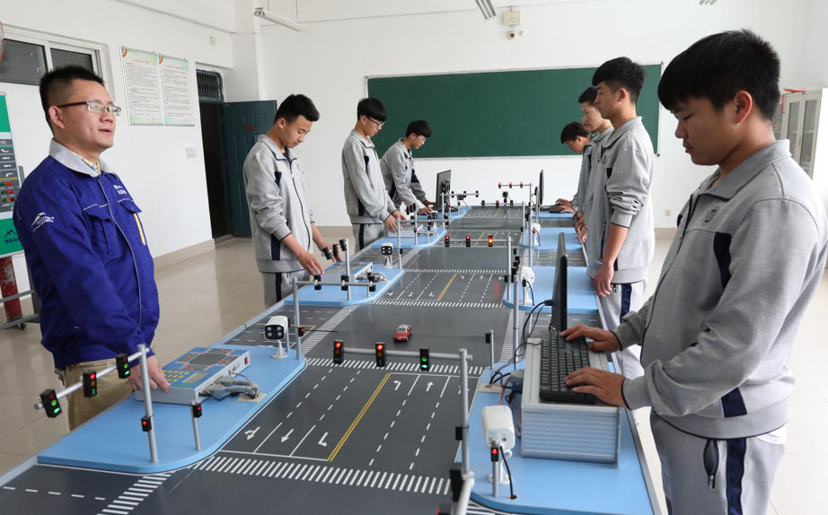
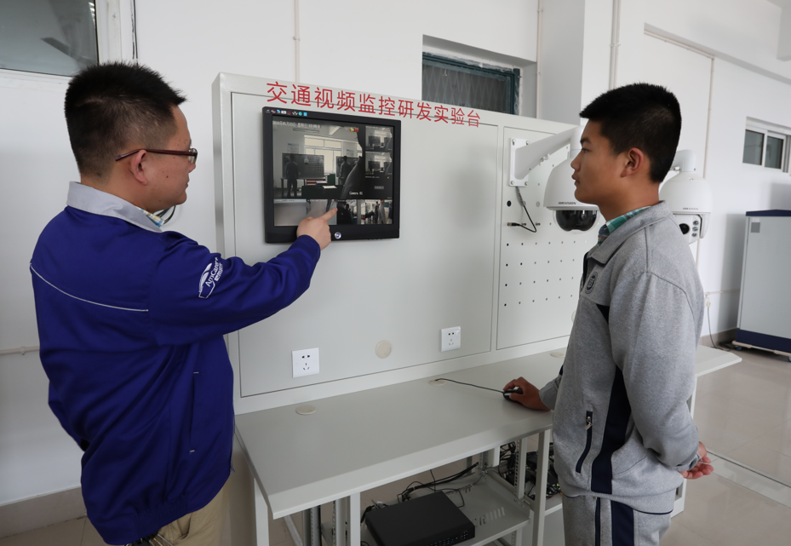

Slide 12
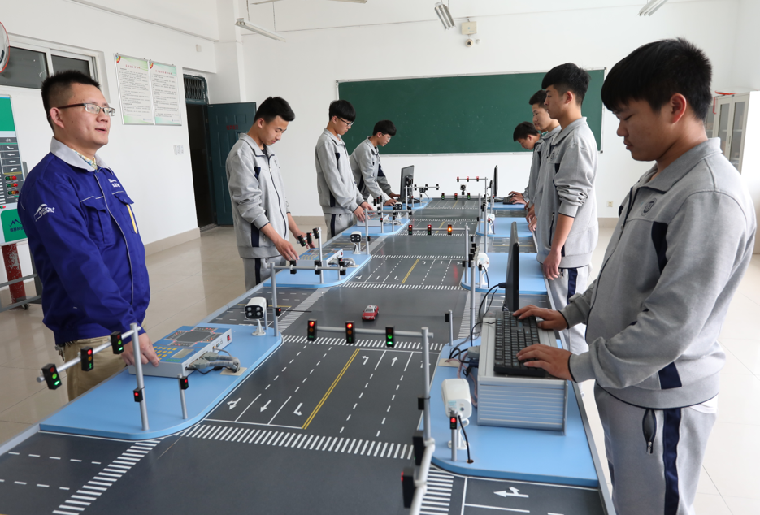
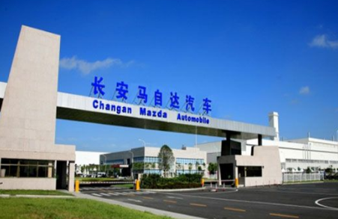
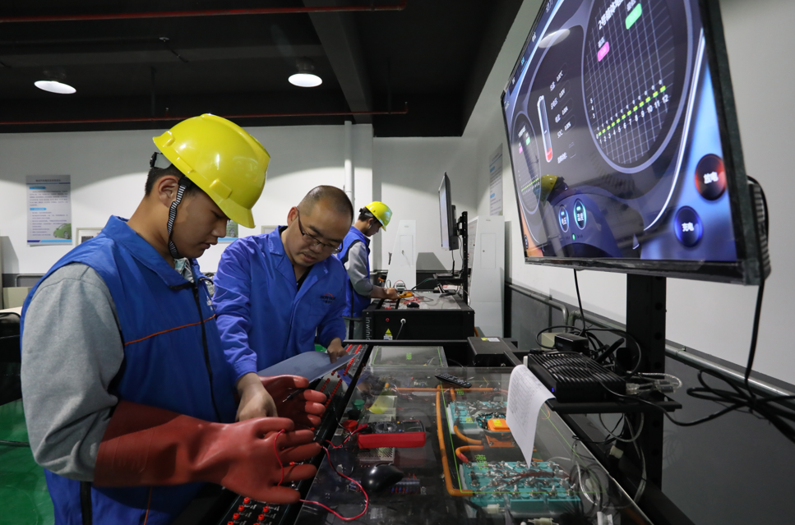
六、实训条件
校内
实训车间
校外实训基地
三位一体实训平台
理实
一体化教室

Slide 13
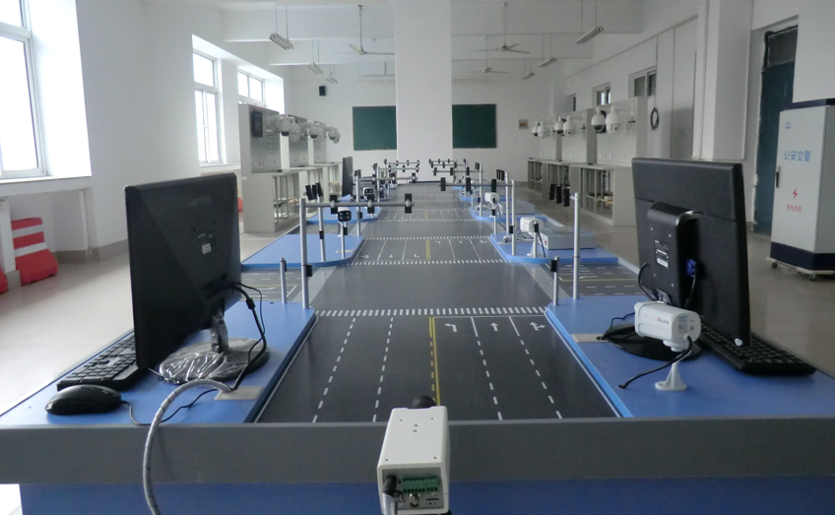
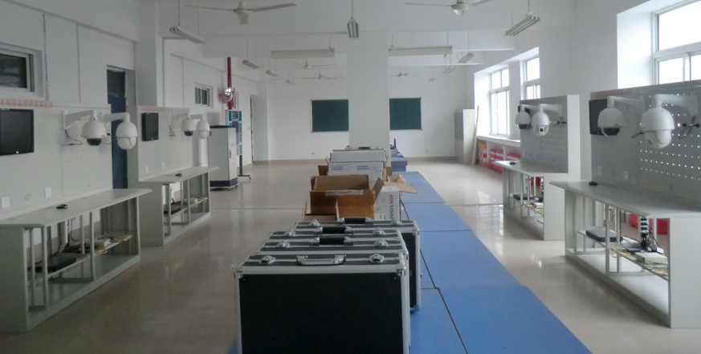
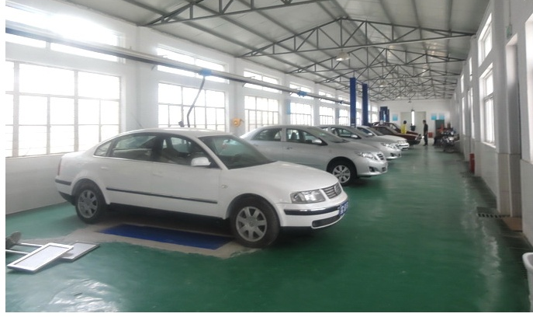
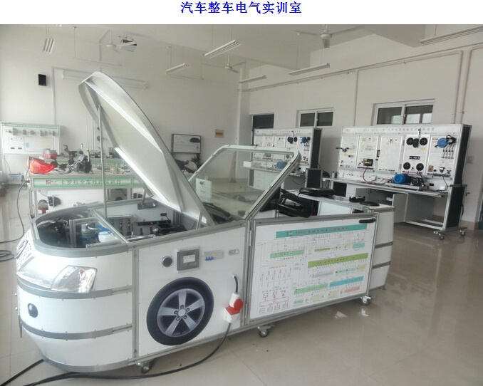
校 内 实 训 基 地
汽车专业拥有先进的实验实训条件和设备，目前校内实训基地有交通安全智能控制实训室、新能源汽车实训室、发动机构造与维修实训室、汽车维护实训室、汽车检测实训室、汽车钣金与涂装实训室等18个实训室。

Slide 14
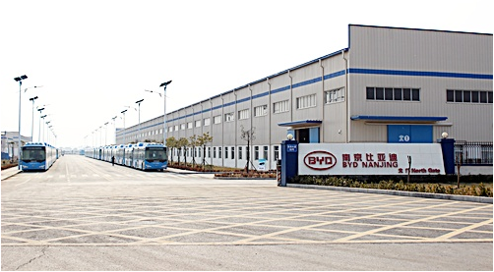
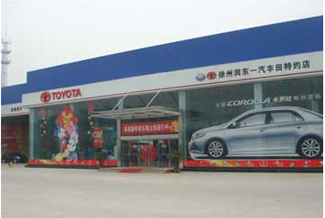
先后与南京比亚迪汽车有限公司、众泰新能源汽车有限公司、润东汽车集团等多家单位建立了较稳定的校外实习基地，建立了良好的校企合作关系
校 外 实 训 基 地

Slide 15
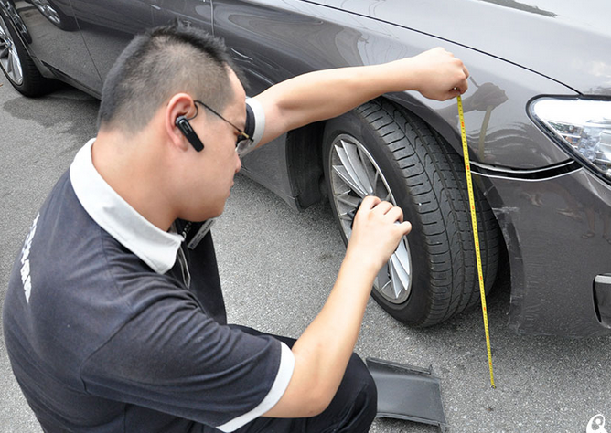
七、职业发展
毕业后课从事汽车安全技术与管理、交通运输安全管理、交通事故车辆安全技术鉴定、车辆技术鉴定、汽车维修保养、汽车保险理赔等技术与管理工作。

Slide 16
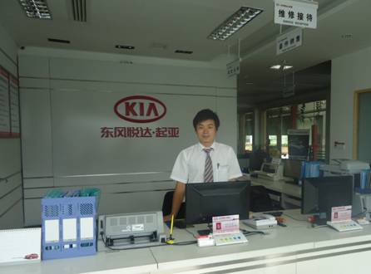
汽车服务顾问

Slide 17
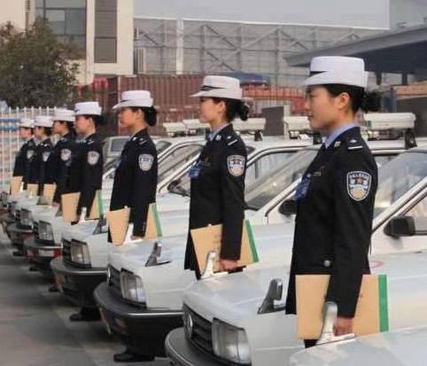
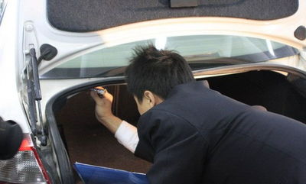
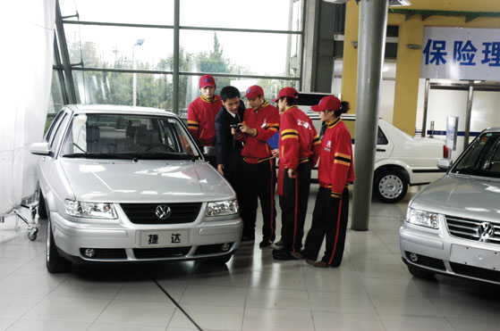
安全员与理赔员

Slide 18
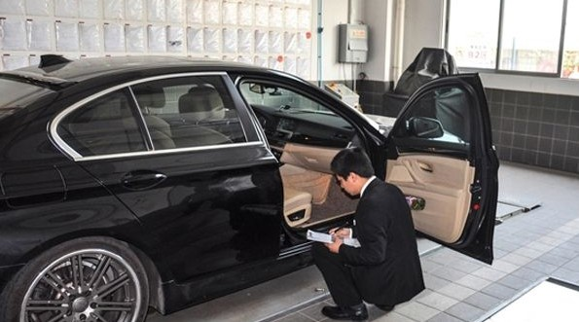
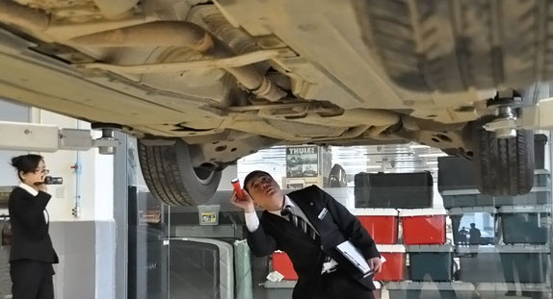
质检与定损

Slide 19
八、学历提升
我们也可以通过专接本、专升本等途径，继续深造。学院和南京工业大学、南京林业大学、江苏科技大学等高校有各种对接合作。

